Slide 1
الصّف : الثالث المادة : لغة عربيّة تدريبٌ لغويٌّ الموضوع : الجملة الاسميّة

Slide 2
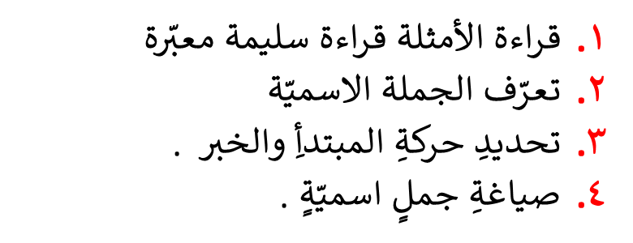
مخرجات التعلّم

Slide 3
- ما أنواع الكلمة ؟
اسم – فعل – حرف
- ما أنواعُ الجُملِ ؟
جملةٌ اسميّةٌ , و جملةٌ فعليّة
- ماذا نسمّي الاسمَ الذي نبتدئُ به الجُملة الاسميّة ؟
مبتدأ

Slide 4
اقرأ الجُمل الآتية منتبهاَ للكلماتِ الملوّنةِ :
أشعبُ بخيل ٌ
صاحبُ النّاقة كريم ٌ
القصّةُ مفيدةٌ
1- ماذا نسمّي الاسمَ في مقدّمةِ هذه الأمثلةِ "أشعبُ , صاحبُ , القصّةُ "
وما حركتُهُ ؟
2- الأسماء " بخيلٌ , كريمٌ . مفيدةٌ " جاءت لتخبرَنَا عن الاسمِ الأوّلِ,
ماذا نسمّي كلاً من هذه الأسماء , وما حركتُها ؟
3- ماذا نستنتج ؟

Slide 5
أتعلّمُ
تتألفُ الجُملةُ الاسميّةُ من مبتدأ وخبر , وحركةُ آخرهِمِا الضّمة

Slide 6
تدريب :
املأ الفراغ بالكلمة المناسبة فيما يأتي : " غاضبٌ – كثيرٌ – سريعٌ ":
الحطبُ ……………………..
أشعبُ ……………….في تناول الطّعام
…………………. الرّجل

